Slide 1
Biochemie jater
Magdaléna Fořtová
Ústav lékařské chemie a klinické biochemie 2.LF UK a FN Motol,
Klinika nefrologie 1.LF UK a VFN

Slide 2
Játra
životně důležitý orgán, který má centrální úlohu v intermediárním metabolismu a odstraňování toxických látek
váží 1,5 kg (jeden z největších orgánů v těle)
tvoří 2-3 % celkové tělesné hmotnosti, ale spotřebují 20-30 % celkového kyslíkového zásobení

Slide 3
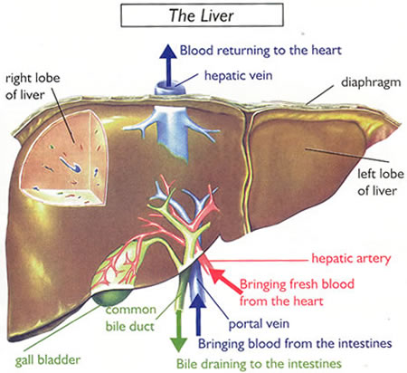

Slide 4
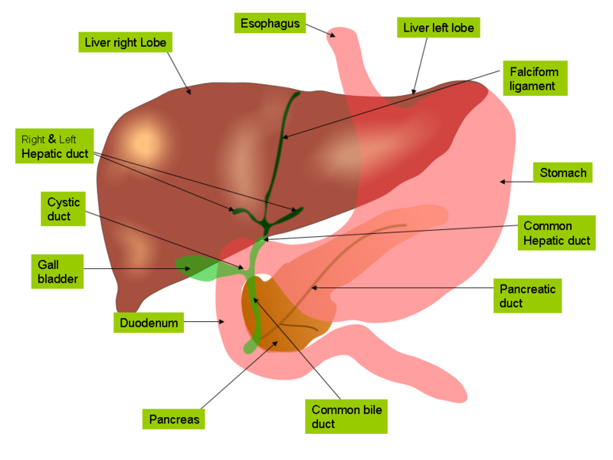

Slide 5
FUNKCE JATER
Metabolismus sacharidů, lipidů, lipoproteinů, syntéza a degradace cholesterolu
Syntéza bílkovin, likvidace metabolicky změněných proteinů, detoxikace amoniaku
Vychytávání, detoxikace a vylučování cizorodých látek včetně léků a karcinogenů
Krevní srážení
Degradace hemu (hem navázaný na hemopexin transportován do jater, kde je komplex fagocytován Kuppferovými buňkami, v nich přeměna na biliverdin a bilirubin)
Homeostáza vnitřního prostředí
Extramedulární hematopoeza
Tvorba hormonů: angiotenzinogen, somatomedin (=IGF-1, jeho prostřednictvím působí růstový hormon), trombopoetin, v malém množství erytropoetin, hepcidin, betatropin

Slide 6
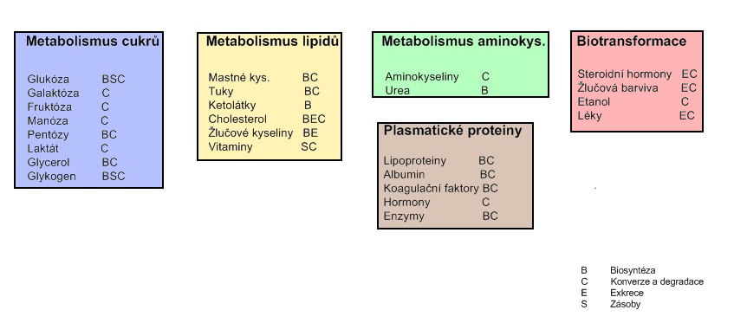
Metabolismus jater
Hlavní funkce = udržování hladin mnoha látek v krevní plazmě
Metabolismus cukrů
Metabolismus tuků
Metabolismus aminokyselin a proteinů
Metabolismus cizorodých látek

Slide 7
Metabolismus jater
Hlavní funkce = udržování hladin mnoha látek v krevní plasmě
Metabolismus cukrů:
  Vychytávání glukózy a jiných monosacharidů
    konverze na glukóza-6-fosfát a jiné metabolity glykolýzy (ukládání ve formě glykogenu nebo degradace)
    přeměna cukrů na mastné kyseliny
    tvorba ATP (malá část)
  Vylučování glukózy (při poklesu její hladiny v krvi)
    z degradace glykogenu
    glukoneogeneze z laktátu, glycerolu, aminokyselin (povyčerpání zásob glykogenu)
Metabolismus tuků
  Syntéza mastných kyselin z acetátu
    použity k syntéze tuků a fosfolipidů (uvolněny do krve ve formě lipoproteinů)
  Vychytávání mastných kyselin z plazmy
    přeměna na ketolátky (vylučovány)
  Syntéza cholesterolu z acetátu
    transport do jiných orgánů v lipoproteinech
  Nadbytek cholesterolu
    jeho konverze na žlučové kyseliny nebo vyloučení žlučí

Slide 8
Metabolismus jater
Hlavní funkce = udržování hladin mnoha látek v krevní plasmě
Metabolismus aminokyselin a proteinů:
  Kontrola plazmatických hladin aminokyselin
    degradace při jejich nadbytku
    uvolněný dusík je přeměňován na ureu a transportován do ledvin
    uhlíkový skeleton aminokyselin vstupuje do intermediárního metabolismu (použit pro syntézu glukózy nebo k získání energie)
  Syntéza a degradace většiny proteinů krevní plazmy
Metabolismus dalších a cizorodých látek
  Zpracování steroidních hormonů a degradačních produktů hemoglobinu
    inaktivace a přeměna na polární metabolity
  Zpracování léků, etanolu a dalších cizorodých látek (xenobiotika)
    inaktivace a přeměna na polární metabolity

Slide 9
Funkce jater a markery poškození
Funkce | Markery poškození v plazmě
Katabolismus hemu | ↑ bilirubin
Metabolismus cukrů | ↓ glukóza
Syntéza proteinů | ↓ albumin, prealbumin, CHE ↑ INR, APTT
Katabolismus proteinů | ↑ amoniak ↓ močovina
Metabolismus lipidů | ↑ cholesterol ↑ triglyceridy
Metabolismus léčiv | ↑ poločas léků
Metabolismus žlučových kyselin | ↑ žlučové kyseliny

Slide 10
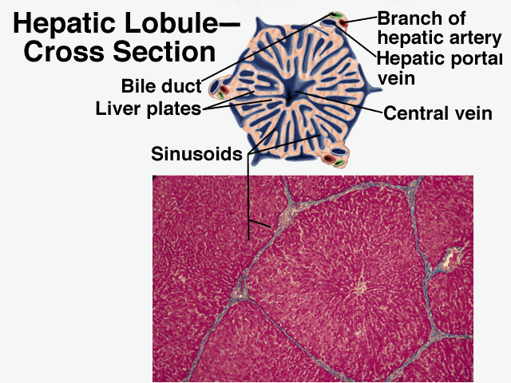

Slide 11
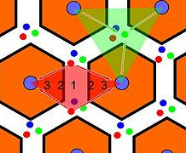
Schéma stavby jater:
Portální lalůček
Primární acinus s jednotlivými zónami
Periportální zóna - blízko přívodných cév, nejlépe zásobená kyslíkem a živinami místo s převahou oxidačních dějů (β-oxidace mastných kyselin, transaminace a katabolismus aminokyselin, tvorba močoviny, glukoneogeneze a uvolňování glukózy do krve, tvorba žluči a syntéza cholesterolu) cytochromoxidáza, enzymy citr.cyklu, LD, AST, ALT,GMT,ALP
Přechodná (intermediární) zóna, její rozsah závisí na místním i celkovém zásobení krví GMD, alkoholdehydrogenáza, izocitrátdehydrogenáza
3. Periacinární (perivenózní) zóna - na periferii acinu a je místem s převahou biotransformačních a redukčních dějů, perivenózní hepatocyty jsou odpovědné za vychytávání glukózy, syntézu glykogenu, glykolýzu, lipogenezi a ketogenezi

Slide 12
Schéma hepatocytu
300 miliard buněk v játrech (80% hepatocyty)

Slide 13
ALT,cAST
LD (HBD)
mAST,GMD
kathepsin
CHS, koag.fakt.
Alb., prealb.
ALP,GMT,NTS

Slide 14
DIAGNOSTICKÉ ENZYMY
Cytoplasma: ALT, cAST (30% z celkové jaterní AST) , LD (HBD)
porucha
permeability
Mitochondrie: mAST, GMD (glutamátdehydrogenáza) nekróza
Kanalikulární membr., membrány endotelu žlučovodů: ALP, GMT, 5-NTS (5´-nukleotidáza) cholestáza
Lysosomy: hydrolytické enzymy: proteinázy (kathepsin) a β-glukuronidáza (Gaucherova ch.)
Drsné endoplasm. retikulum: CHS (cholinesteráza), koagul. faktory, plasmat. proteiny (albumin,
prealbumin, transferin)
porucha (snížení !)
proteosyntézy

Slide 15
Laboratorní známky poškození hepatocytů
Mírné poškození hepatocytů (zvýšení permeability buněčné membrány): zvýšení aktivity cytoplazmatických enzymů - ALT, LD (hlavně izoenzym M4), cytoplazmatické frakce AST
Těžké poškození hepatocytů (nekróza buněk): zvýšení aktivity i intramitochondriálně přítomných enzymů - AST, poměr AST/ALT > 1, GMD
Z poškozených hepatocytů unikají i neenzymové složky (Fe, Cu)
Při městnání krve v játrech: AST/ALT < 1, zvýšení GMD (vysoká aktivita v centrilobulárních hepatocytech)
Pokles původně vysokého AST: uzdravení, ale i masivní nekróza

Slide 16
Typy testů v hepatologii
Testy dynamické
- měří kapacitu jater metabolizovat exogenní látky
Testy statické
- hodnotí okamžitou metabolickou situaci jater
Testy odrážející poškození hepatocytů – ALT, AST
Testy odrážející obstrukci v oblasti žluč. cest – ALP, GMT
Testy syntetické funkce jater – ALB, pALB, CHS
Testy měřící detoxifikační aktivitu jater – NH₃, Bil.

Slide 17
ALT - alaninaminotransferáza
AST - aspartátaminotransferáza
ALT: cytosolový enzym (porucha permeability)
AST c-AST (cytosolová, 30%)
m-AST (mitochondriální, 70%)
(nekróza)(alkohol mAST)
Funkce : přenos α-aminoskupiny z aspartátu a alaninu
na α-ketoskupinu k. ketoglutarové

Slide 18
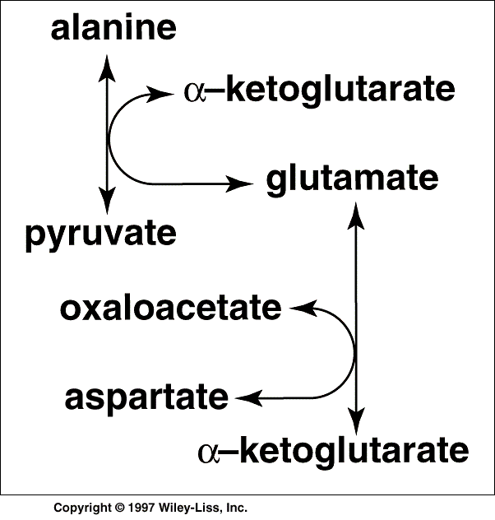
alaninaminotransferáza
(ALT)
aspartátaminotransferáza
(AST)

Slide 19
ALT (cytoplasma, primárně játra, ledviny),T/2 - 48 h
(do 35 r. vzestup, po 50 r. snížení)
ak.vir.hep. ( - ) (až 20-100x)
chron. hep. (perz. , akt. ) (2-3x; 5x+)
tox.hep. (až 50x)
ak. hypoxie (až 50x)
cirhóza (norm. nebo hor.hranice); akt. 3-8x
obstr.ikterus (2-5x)
nádory jater (5-10x)
RM: 0,17 – 0,78 μkat/l

Slide 20
AST mit.: 70% (T/2 - 17 h) (srdce, sval)
cyt.: 30% (T/2 - 87 h)
ak.vir.hep. (až 10-100x; nekr. více)
chron. hep. (perz. n- ; akt.3x+)
toxická (30x +)
hypoxická (ak.) 40x
kóma (50x)
cirhóza (vždy - ); akt. 3-5x
obstr.ikterus (2-6x)
jiné
nejaterní
RM: 0,16 – 0,72 μkat/l
srdce, kosterní svaly, pankreas, erytrocyty

Slide 21
De Ritisův index
(prognostický marker)
AST/ALT (zvýšené hodnoty)
* méně než 0,7……dobrá prognóza
(jen cytosolová frakce c-AST)
* více než 0,7 resp. 1,0 a více (cAST+mAST)
špatná prognóza (nekróza)
Index 2: alkoholová hepatitida (rozdíl od non-alkoholové)
progrese non-alk. hepatitidy do cirhózy: index více než 1

Slide 22
Laktátdehydrogenáza
5 typů izoenzymů LD₁₋₅ tvořených 4 podjednotkami, 2 druhy podjednotek - H (heart) ● a M (muscle) ●
izoenzym hlavní původ
LD₁ ● ● ● ● myokard, erytrocyty, ledvina
LD₂ ● ● ● ● myokard, erytrocyty, ledvina
LD₃ ● ● ● ● svaly, méně lymfatická tkáň, leukocyty
LD₄ ● ● ● ● játra, svaly
LD₅ ● ● ● ● játra, svaly relativní zvýšení u novorozenců (fetální typ LD)
RM: 3,5 – 7,0 μkat/l

Slide 23
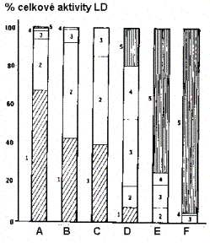
Tkáně:
A - myokard
B - ledvina
C - erytrocyty
D - slezina
E - játra
F - kosterní sval
Isoenzymy laktátdehydrogenáz
1 - LD1
2 - LD2
3 - LD3
4 - LD4
5 - LD5

Slide 24
α-hydroxybutyrátdehydrogenáza (HBD)
Odpovídá H-podjednotkám izoenzymů LD
( hlavně izoenzymy LD1 a LD2)
V plazmě zdravých jedinců převažuje LD2
U AIM stoupá rychleji LD1 (specifičtější pro myokard)
Vysoká aktivita LD1 i v erytrocytech ruší hemolýza

Slide 25
LD
* Hematologická onemocnění: megalobl.
a hemol. anemie , akutní leukémie
* Jater.onem.: kóma, mononukleóza,tox.hep.
* Myokard: ak. infarkt, zánět
* Kosterní sval: progr. sval. dystrofie
* Plíce: embolie
* Ledviny
* Maligní tumory: metastázy, generaliz.
* Ak. hypoxie

Slide 26
ALP- isoenzymy: hepatobil. (t/2=3dny)+kostní+ renální, střevní (t/2 =8h), placentární
Za některých patol.stavů (nervové choroby, nádorová on.) může tvořit imunitní komplexy s IgG (IgA): „makro ALP“
ELFO: běžně jen 2 frakce: α₂ (jaterní-52%) a β₁ (kostní-48%), od 16.tý těhotenství placentární
střevní: v plazmě jen u krevní sk.B nebo 0, váže se na ery sk.A
* hepatobiliární: cholestáza, obstr.ikterus, hepatitida.ak., chr. (méně), cirhóza (prim.bil.), meta, absces (útlak)
* osteopatie (aktivita osteoblastů: růst, M.Paget)
přechodná hyperfosfatasemie u dětí „Odysseův sy“
* malignity: Hodgkin, meta do jater a kostí, hepatom
* další příčiny zvýšení: střevní ischémie, gravidita
ALP – katalyzuje hydrolýzu fosfátových esterů v alkalickém prostředí
RM: 0,66 – 2,2 μkat/l

Slide 27
GMT (hepatobil., ledviny, střevo,
pankreas, prostata), vyšší hodnoty u mužů
* hepatobiliární: cholestáza (12x) (citl. než ALP-3x)
indukce (alkohol, léky)
poškození hepatocytu
(hepatom, meta, prim.bil.cirh.,chr.akt.hep.,
extrahep.cholestáza, cirh., městnání prav.oběhu
ak.hep., alkoh. hepatopatie)
* pankreas (adenokarcinom pozdní)
* jiné: meta, diabetes, obezita, hypertyreóza, revm.artr.,
obstr.pulm.choroba, (ledviny: jen v moči)
GMT – katalyzuje přenos γ-glutamylových skupin peptidů na jiné aminokyseliny
RM: muži 0,14 – 0,84 μkat/l, ženy 0,14 – 0,64 μkat/l

Slide 28
CHS (pseudocholinesterasa)
- synt.v hepatocytech, secernována do plazmy
(x acetylcholinesteráza v nerv.synapsích, ery, štěpí pouze acetylcholin )
genetické varianty: U („usual“), A, F (atypické)
* indikátor jaterní proteosyntézy
(cirhóza)
* otrava organofosfáty (postřik)
* atypické formy (pozor na myorelaxancia)
* podvýživa, těžké infekce (hyperkatabol.stavy)
RM: 67 – 190 μkat/l
katalyzuje štěpení butyrylthiocholinu, benzoylcholinu, sukcinylcholinu
a dalších esterů cholinu nebo thiocholinu
Zvýšení: alkohol (pouze v počát.fázi), diabetes,
obezita, hyperlipidémie typ IV

Slide 29
Koagulační faktory
Systém proteinů, většinou enzymové povahy, které se syntetizují převážně v játrech
Metabolický obrat u různých faktorů různý jejich stanovení může zachytit různá stadia onemocnění
Podezření na chybění: stanovení INR (Quickův test), APTT
Cholestáza (nedostatek v tuku rozp.vit.K): f.II (protrombin),VII (prokonvertin), IX (antihemofilický f.B, Christmasův f.) , X (Stuartův-Powerův)
Parenchymatózní léze: f.II, V (proakcelerin), IX a X

Slide 30
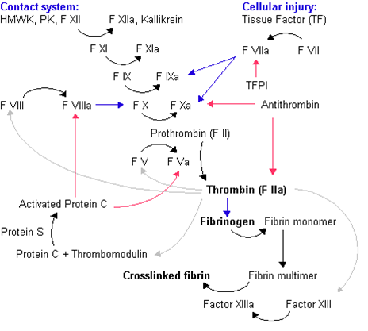
Koagulační kaskáda

Slide 31
BILIRUBIN
(T/2- nekonj- 5 min, konj. hod., delta-bilirubin-19 dní)
IKTERUS
prehepatální (hemolytický)
hepatocelulární (poškození hepatocytů)
akut.hep.,cirhóza, prim.bil.cirhóza, steatóza, tumor, meta, intrahep. cholestáza, léky, bakteriální infekce
posthepatální (obstrukční)
RM: konjugovaný: 2 – 17 μmol/l
nekonjugovaný: 0 – 5 μmol/l

Slide 32
PORUCHA FUNKCE HEPATOCYTŮ
Porucha urogeneze
Porucha proteosyntézy
Porucha metabolismu sacharidů
Porucha metabolismu lipidů
Porucha exkrece cizorodých a toxických látek

Slide 33
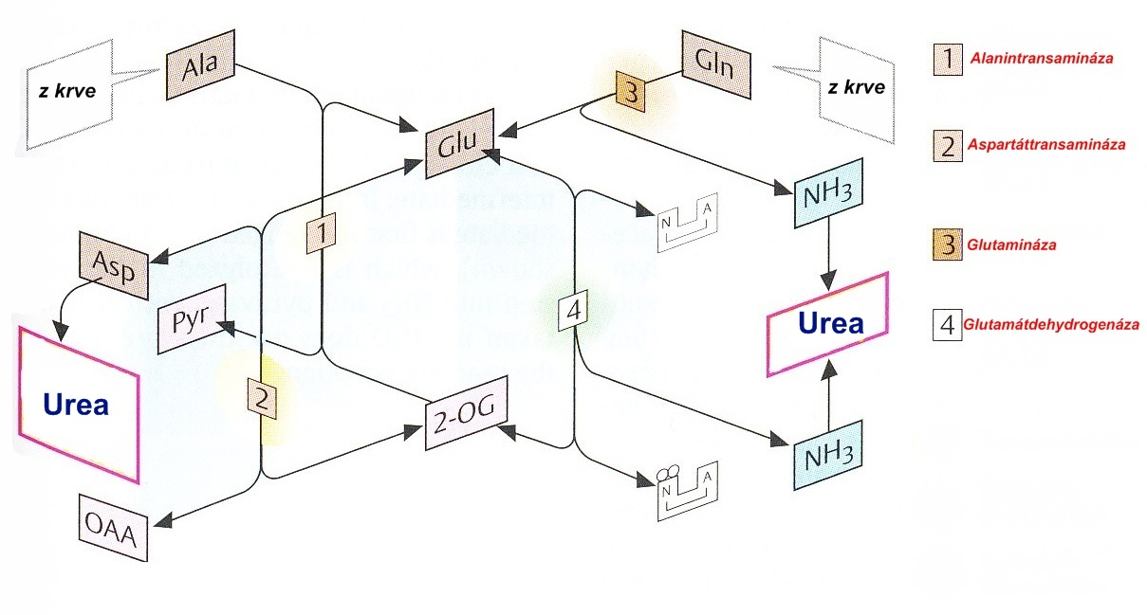
Úloha jater v metabolismu aminokyselin
Játra hlavní místo pro degradaci aminokyselin (amoniak)
Amoniak:
- toxický (ve vyšších koncentracích poškozuje nervové buňky)
- inaktivace a exkrece (u člověka tvorba močoviny)
NH₃ metabolismus v játrech:
Aminodusík ve tkáních je inkorporován do glutaminu (Gln) a alaninu (Ala) a transportován do jater
Glutamin je deaminován na glutamát (Glu) a NH₃ (glutaminasa)
Aminoskupina alaninu je přenesena na 2-oxoglutarát (2-OG) (alanintransaminasa)
Oxidativní deaminace glutamátu (glutamátdehydrogenasa)- uvolnění NH₃
Aspartát (Asp) (druhý donor aminoskupiny v syntéza močoviny) vzniká z glutamátu (aspartáttransaminasa)

Slide 34
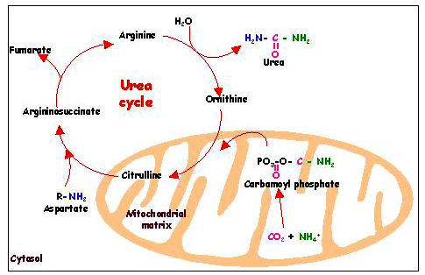
Močovinový (ornithinový) cyklus

Slide 35
CO₂
NH₄⁺
aspartát
+
ATP
ATP
ADP
P
ADP
H₂N-C-O-PO₃H₂
O
H₂O
citrulin
karbamoylfosfát
ornithin
arginin
H₂N-C-NH₂
O
H₂O
argininosukcinát
fumarát

Slide 36
Porucha urogeneze
Terminální stadium selhání jater: pokles koncentrace močoviny, vzestup koncentrace amoniaku a aminokyselin
Při selhání jater se do krve uvolňují vazoaktivní látky způsobující funkční selhání ledvin (hepatorenální syndrom)
porucha exkrece urey ledvinami může zakrýt její sníženou tvorbu
Snížená koncentrace močoviny u pacienta s chron. onemocněním jater může být i následek diety s omezením proteinů

Slide 37
Hepatorenální syndrom
Portální hypertenze vede přes oxid dusnatý k rozšíření cév splanchniku a k jeho překrvení
snížení objemu krve v celém krevním řečišti mimo splanchnikus
ledviny se pokusí udržet krevní tlak pomocí renin-angiotenzinového systému
Důsledkem této obranné reakce paradoxně i zúžení tepének v ledvinách
Kombinace poklesu krevního tlaku a zúžení ledvinných tepének je pro ledviny devastující

Slide 38
Hepatorenální syndrom
Příznaky renálního selhání u nemocného s jaterním selháním, u kterého nejsou zjevné jiné možné příčiny ledvinového selhání
Spočívá především ve sníženém průtoku krve ledvinami a ve snížení filtrační frakce plazmy
Dochází k vazokonstrikci v kůře ledvin, později k akutní tubulární nekróze
Vliv mají prostaglandiny, sympatikus, tromboxany, ADH, ANF...
snížená GF:
    oligurie (hyperosmolární moč)
    azotémie (močovina, kreatinin)
    když proteinurie tak nízká
    většinou bez hematurie
    výrazná retence sodíku (v moči méně než 5 mmol/l (norm 50 - 300))

Slide 39
Hepatorenální syndrom
Příznaky:
kombinací projevů jaterní cirhózy a s ní související portální hypertenze (pavoučkové névy, žloutenka, ascites, hubnutí, jícnové varixy, poruchy chování a vědomí apod.) a akutního selhání ledvin (zástava močení, poruchy vědomí).

Slide 40
Jaterní encefalopatie
Podstatou poruchy je:
synergismus neurotoxického účinku amoniaku, merkaptanů, mastných kyselin s krátkým a středně dlouhým řetězcem a fenolových látek
porucha permeability hematoencefalické bariéry
alterace počtu neuronových receptorů a jejich afinity při převodu nervového vzruchu (porucha neurotransmise)
úbytek energetického potenciálu mozkových buněk

Slide 41
Porucha proteosyntézy
Cirhóza: pokles koncentrace bílkovin v séru (prealbumin t/2 2 dny, albumin t/2 19 dní, transferin t/2 3-5 dní, α₁-, α₂- a β₁-globuliny)
otoky, ascites (spolupodíl portální hypertenze)
sekundární hyperaldosteronismus (hypernatrémie, hypokalémie, metabolická alkalóza)
snížení koncentrace koagulačních faktorů vznik hemorhagické diatézy

Slide 42
Porucha metabolismu sacharidů

Slide 43
Úloha jater v metabolismu sacharidů
Udržování hladiny glukosy v krvi (4-6 mmol/l)
  regulace pochodů, které glukosu dodávají a utilizují
Získávání glukosy
1. Glykogenolysa
2. Glukoneogeneze
3. Metabolismus fruktosy a galaktosy
4. Coriho cyklus (z laktátu)
5. Alaninový cyklus (z alaninu)

Slide 44
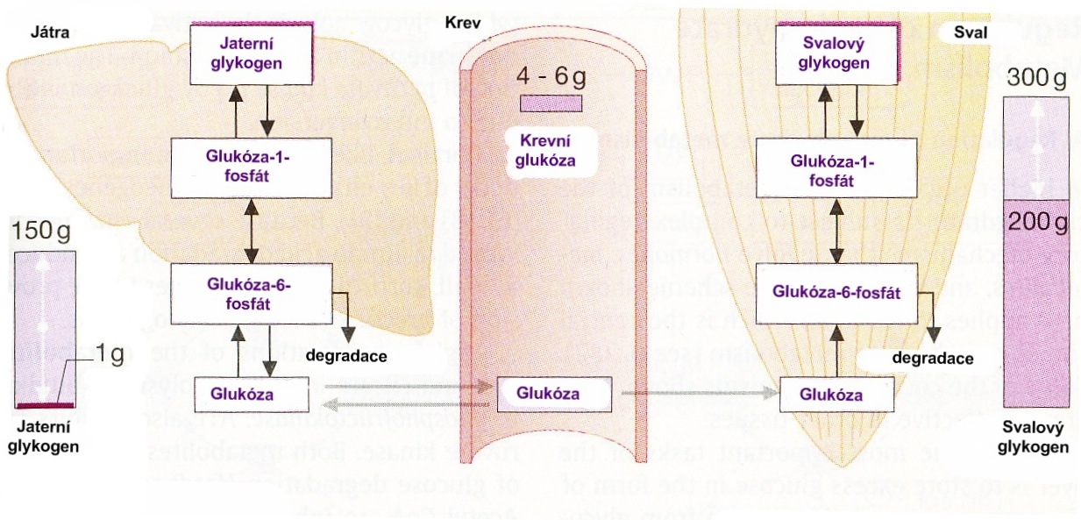
Glykogen v játrech
Sacharidová rezerva (uvolnění glukosy)
Lidské tělo může skladovat 450 g glykogenu (třetina v játrech, zbytek ve svalech)
Glykogen v játrech slouží k udržování hladiny glukosy v krvi, během 1 dne hladovění je spotřebován

Slide 45
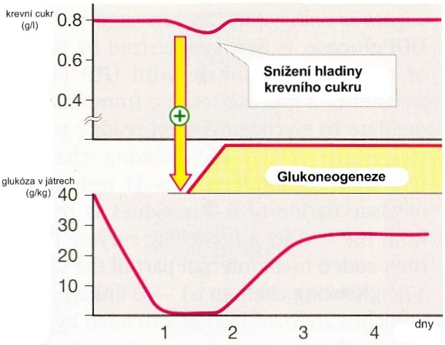
Glukoneogenese v játrech
Během 1 dne hladovění je vypotřebován jaterní glykogen
Pokles hladiny glukosy v krvi
Nárůst glukoneogenese

Slide 46
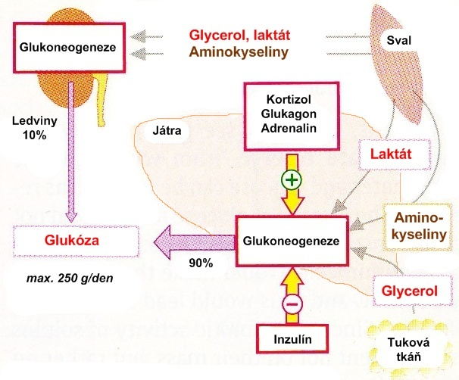
Glukoneogenese v játrech
Glukoneogenese hlavně v játrech (90%)
Prekurzor:
1. Aminokyseliny - ze svalů (dlouhodobé hladovění - degradace svalových proteinů)
2. Laktát - z erytrocytů a svalů
3. Glycerol - degradace tuků
Kortisol, glukagon, adrenalin: stimulují glukoneogenesi
Insulin: inhibuje glukoneogenesi

Slide 47
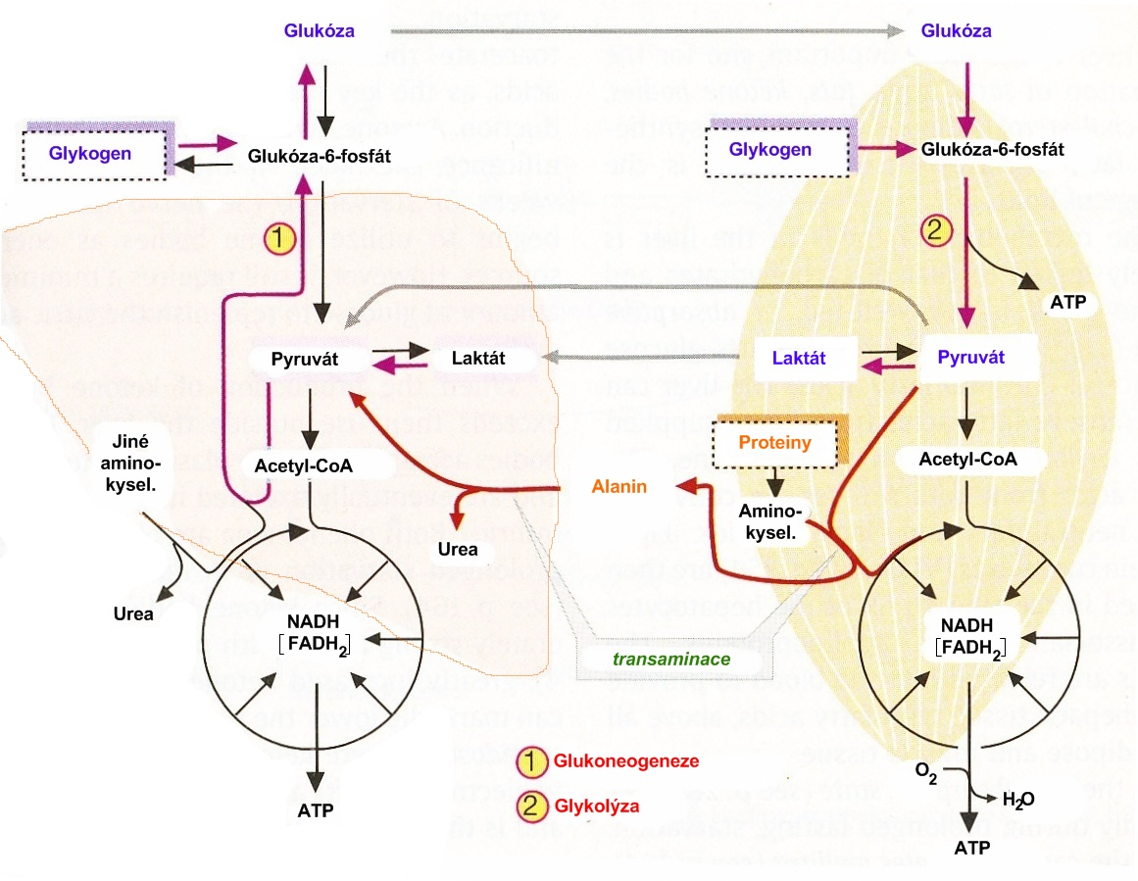
Coriho a alaninový cyklus
Coriho cyklus:
Laktát (anaerobní glykolysa)
-transportován do jater
-konvertován na glukosu (glukoneogenese, ATP)
Glukosa- na místo spotřeby
Alaninový cyklus
Degradace proteinů: aminoskupiny přeneseny na pyruvát, vznik alaninu
Alanin transportován do jater: uhlíkový skeleton přeměněn na glukosu, dusík konvertován na močovinu

Slide 48
Porucha metabolismu sacharidů
Cirhóza: snížení zásoby glykogenu v játrech
tendence k hypoglykémii
po přívodu glukózy horší utilizace
vyšší vzestup glykémie než u zdravého člověka (glykemická křivka tvar „románského okna“)
Galaktóza a fruktóza metabolizovány pouze v játrech
Galaktózový toleranční test: podání 40 g galaktózy p.o., zvýšení exkrece galaktózy močí (> 3g /4 h) při její zhoršené jaterní utilizaci

Slide 49
Glykemická křivka
Zvonový tvar (HEPATOPATIE)
Normál

Slide 50
Porucha metabolismu lipidů

Slide 51
Úloha jater v metabolismu tuků
Nejdůležitější místo pro tvorbu
mastných kyselin,
tuků,
(konverze glukosy přes acetylCoA na mastné kyseliny, MK z chylomikronů, MK přeměněny na neutrální tuky a fosfolipidy, tvorba VLDL (transport mastných kyselin do tkání))
ketolátek
a cholesterolu

Slide 52
Biosyntéza ketolátek
Acetyl-CoA (ß-oxidace): vstupuje do citrátového cyklu
nadbytek (hladovění, diabetes mellitus)
tvorba ketolátek (energie pro jiné tkáně)
Ketolátky:
Uvolněny do krve (dobře rozpustné), hladina roste během hladovění
3-hydroxybutyrát a acetoacetát zdroj energie pro tkáně (po 1-2 týdnech hladovění je využívá i mozek)
Aceton vydechován plícemi
Ketonemie, ketosurie, ketoacidóza: když produkce ketolátek převýší poptávku (dlouhodobé hladovění, diabetes mellitus)

Slide 53
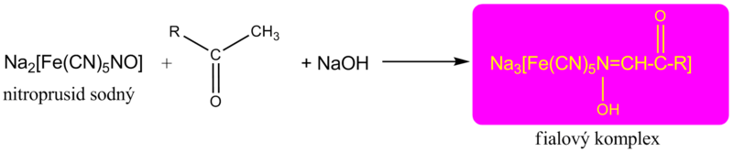
Ketolátky
Reakce kyseliny acetoctové a acetonu s nitroprusidem sodným v alkalickém prostředí, kdy vzniká červenofialově zbarvený komplex (stejný princip využívá i Legalova a Lestradetova zkouška)
Falešná negativita: kyselina β-hydroxymáselná (nejhojněji zastoupená ketolátka) reakci neposkytuje
negativní výsledek ketoacidózu zcela nevylučuje !!!!
Falešná pozitivita: výskyt sloučenin s volnými sulfhydrylovými skupinami (např. antihypertenzivum kaptopril, produkty bakterií při infekcích močových cest)

Slide 54
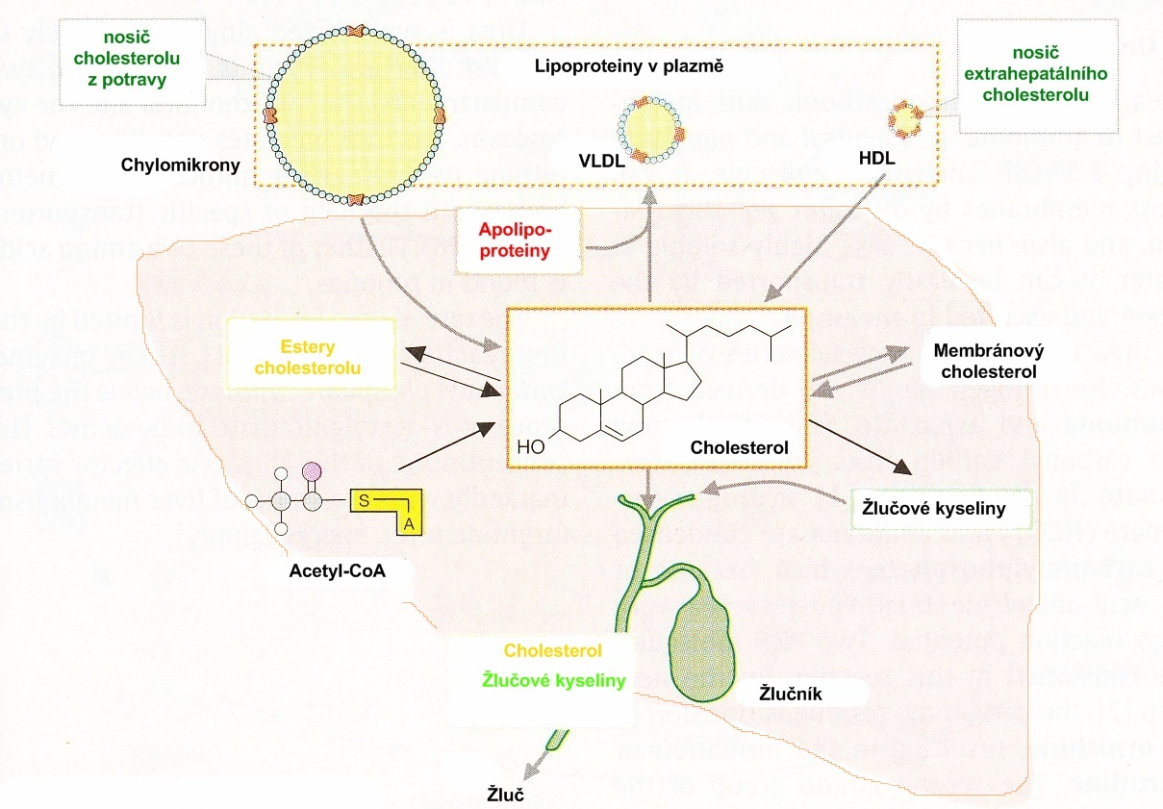
Metabolismus cholesterolu
Zdroje cholesterolu: 1. potrava, 2. syntéza de novo z acetyl-CoA (játra)
Využití cholesterolu: 1. syntéza žlučových kyselin a hormonů, 2. stavební jednotky buněčných membrán, 3. skladování ve formě esterů s mastnými kyselinami, 4. tvorba VLDL (zásoba pro další tkáně)
Játra degradují lipoproteiny obsahující cholesterol a estery cholesterolu (HDL)

Slide 55
Porucha metabolismu lipidů
Steatóza jater: hypertriacyglycerolémie
Cirhóza: někdy snížení cholesterolu a jeho esterifikovaného podílu

Slide 56
Porucha exkrece žlučových kyselin, cizorodých a toxických látek

Slide 57
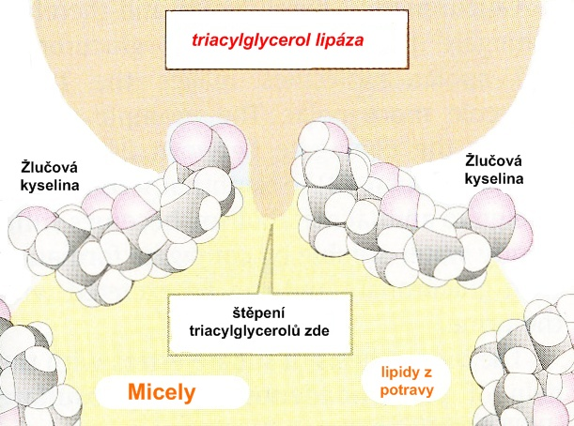
Metabolismus žlučových kyselin
Žlučové kyseliny:
- 24C steroidy s 1 až 3 hydroxylovými skupinami a postranním řetězcem s karboxylovou skupinou
- Syntetizovány v játrech z cholesterolu
- Amfipatické (polární i nepolární část)- usnadňují trávení tuků
- Před uvolněním do střeva jsou konjugovány s glycinem nebo taurinem- soli žlučových kyselin
- Primární tvořené v játrech, sekundární=dehydroxylace ve střevě
Trávení tuků-tvorba micel (usnadňují činnost pankreatických lipas)

Slide 58
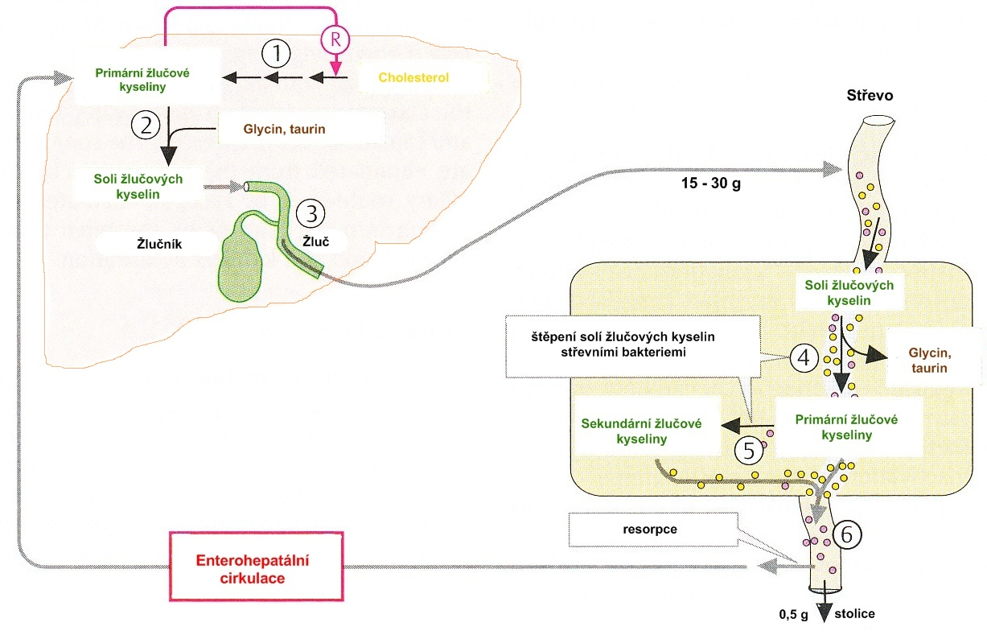
Metabolismus žlučových kyselin (výhradně v játrech)
4. a 5. Střevní bakterie degradují žlučové kyseliny
6. Reabsorpce žlučových kyselin, transport do jater (0,5g z 15-30g žlučových kyselin vyloučeno, syntéza de novo)
1. Syntéza žlučových kyselin
2. Konjugace s aminokyselinou
3. Odstranění vody a koncentrace žluči

Slide 59
Biotransformace
Cizorodé látky: Vlastní látky:
Xenobiotika Steroidní hormony
Farmaceutika Žlučové pigmenty
Syntetické látky
Transformační reakce
Inkorporace funkční skupiny do nepolární látky nebo pozměnění stávající skupiny
Výsledek: nárůst polarity, pokles biologické aktivity a toxicity
Oxidační: hydroxylace, tvorba epoxidů, dealkylace, deaminace
Redukční reakce
Methylace
Desulfurace
Špatně rozpustné, biologicky aktivní, toxické
Fáze I
Transformační produkty

Slide 60
Biotransformace
Transformační produkty
Tvorba konjugátů
Konjugace substrátu s vysoce polární často negativně nabitou látkou
Transferasy
1. Glukuronizace
2. Esterifikace se sulfátem
3. Amidace s Gly a Glu
Fáze II
Konjugáty
Žluč
Moč

Slide 61
Příklady enzymů účastnících se biotransformace xenobiotik:
Acetyltransferáza Amidáza-esteráza Dehydrogenáza Monooxygenáza obsahující flavin Glutathion-S-transferáza Methyltransferáza Oxidáza se smíšenou funkcí Reduktáza Sulfotransferáza UDP-glukosyltransferáza UDP-glukuronosyltransferáza

Slide 62
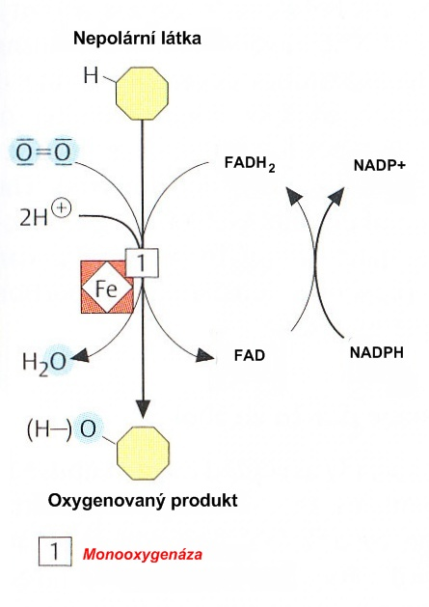
Systém cytochrom P450
Systém P450 = monooxygenasy obsahující hemovou skupinu
Enzymatická hydroxylace (fáze I biotransformace): léky, etanol
Biosyntéza steroidních hormonů, žlučových kyselin, eikosanoidů a nenasycených mastných kyselin
Nízká specifita
Játra, kůra nadledvin
Reakce cytochrom P450 monooxygenas
Redukční štěpení O₂ (jeden atom kyslíku inkorporován do substrátu, druhý uvolněn ve formě vody)
Redukční ekvivalenty dodává NADPH + H⁺

Slide 63
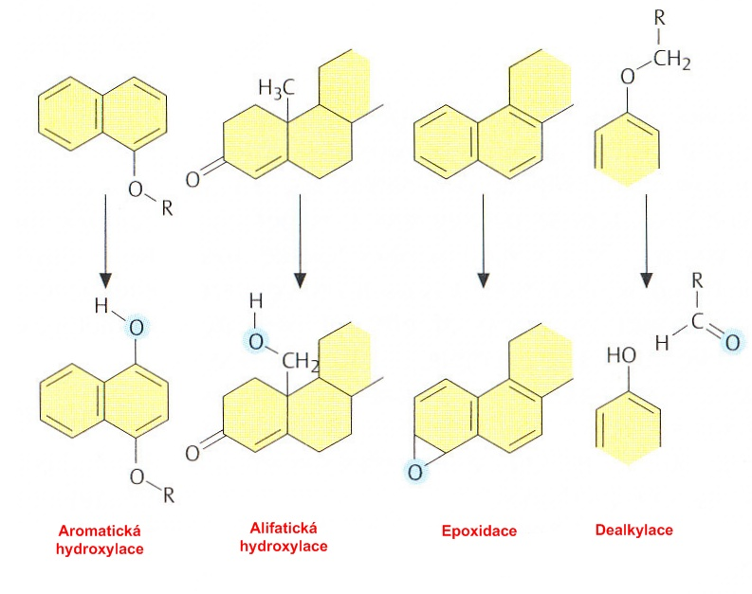
Systém cytochrom P450
Příklady reakcí systému cytochrom P450:
Hydroxylace aromatických sloučenin (léky, steroidy)
Hydroxylace alifatických sloučenin
Epoxidace aromatických sloučenin (vznik toxických sloučenin, př. mutagenní vlastnosti benzopyrenu)
Dealkylace

Slide 64
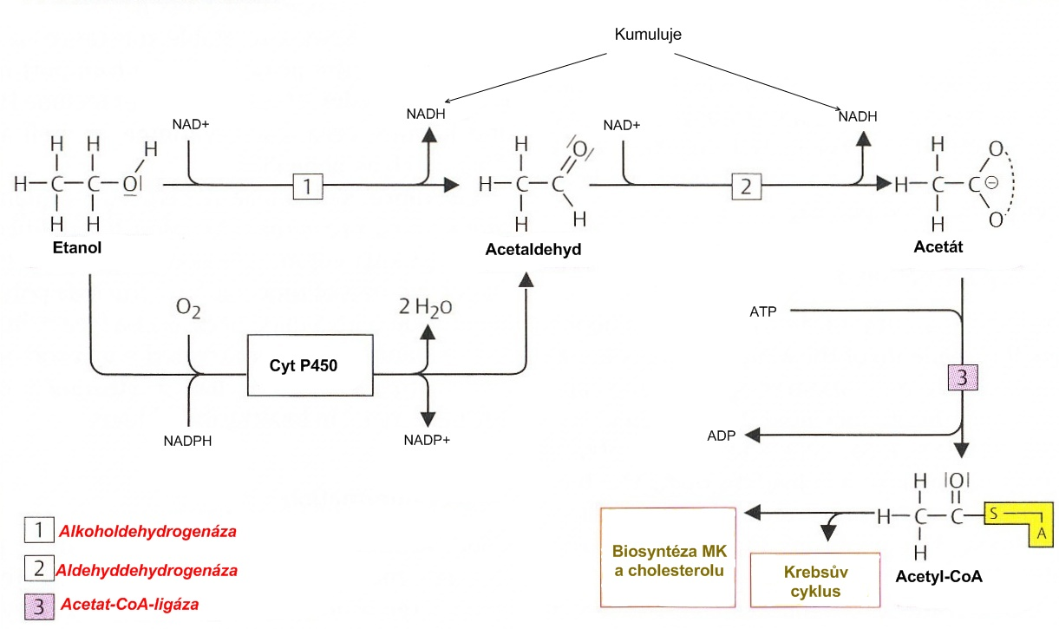
Degradace ethanolu (játra)
Oxidace na ethanal (alkoholdehydrogenasa, limitující enzym)
Oxidace na acetát (aldehyddehydrogenasa)
Konverze na acetyl-CoA (acetát-CoA-ligasa, ATP)
Mikrosomální alkohol oxidační systém (Cyt P450)

Slide 65
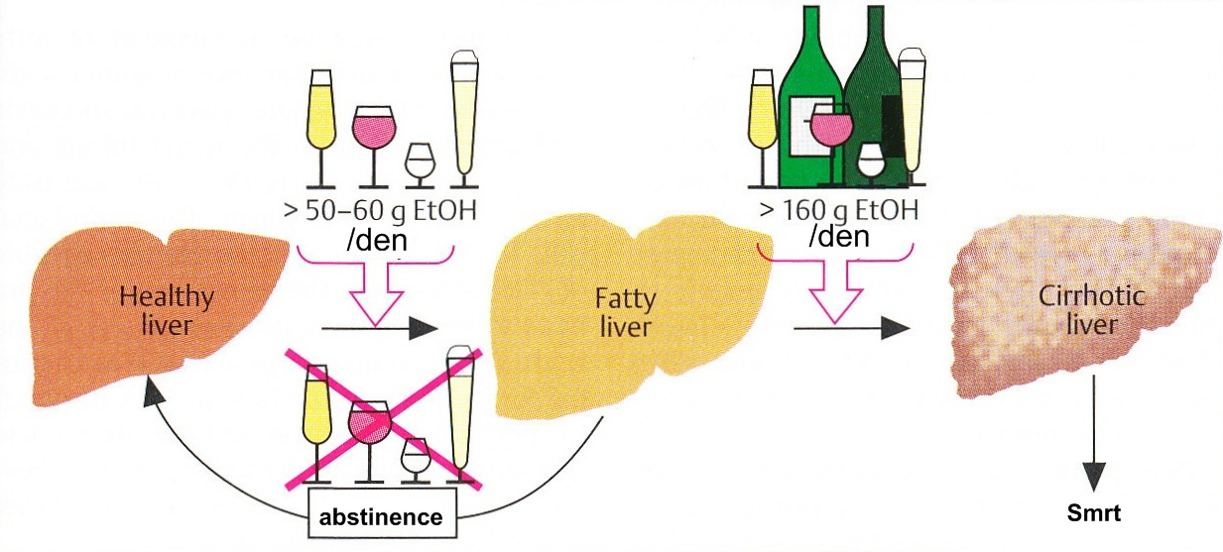
Poškození jater ethanolem
Nadměrná konzumace alkoholu po mnoho let vede k poškození jater (denní limit u mužů a žen je 60 a 50g); závislost na tělesné hmotnosti, zdravotním stavu a užívání léků
Vysoká hladina NADH a acetyl-CoA vede k inhibici citrátového cyklu a ketogenese, stimulaci syntézy tuků a cholesterolu (ztukovatění jater, z 5 na 50%, reverzibilní)
Chronický alkoholismus způsobí buněčnou smrt a poškození jater (cirhosa, ireversibilní, ztráta jaterních funkcí)

Slide 66
Porucha exkrece cizorodých a toxických látek
Systémy pro exkreci cizorodých látek do žluči:
Pro žlučové kyseliny
Pro bilirubin, barviva (brómsulfoftalein), léky anionického charakteru

Slide 67
Porucha exkrece cizorodých a toxických látek
Porucha funkce jater: retence žlučových kyselin v krvi, vzestup koncentrace konjugovaného i nekonjugovaného bilirubinu
Brómsulfoftaleinový test: i.v.podané barvivo stanovováno v krvi po dosažení maximální koncentrace (2-3 min po podání) a za 45 min po podání, počítána „retence brómsulfoftaleinu“ (hodnota vyšší než 5 % = neschopnost vychytávat anionická barviva a secernovat je do žluči )
Zkouška s indocyaninovou zelení (barvivo vylučované výhradně játry): i.v.podání, ze dvou po sobě následujících odběrů se počítá poločas eliminace

Slide 68
Exkrece cizorodých a toxických látek
Oxidace: cytochrom P-450 (jeho aktivita zvýšená při chronickém užívání některých léků)
Redukce
Methylace
Demethylace
Konjugace s kyselinou glukuronovou, sírovou, taurinem nebo glycinem

Slide 69
Porucha exkrece cizorodých a toxických látek
Kompletní oxidace: ethanol
Vyloučení do žluči beze změny: část cholesterolu
Metabolická přeměna a eliminace žlučí: konjugovaný bilirubin, cholesterol přeměněný na žlučové kyseliny
Metabolická přeměna a eliminace močí: benzodiazepiny, toluen, metabolity steroidních hormonů

Slide 70
TOXICKÉ POŠKOZENÍ JATER
Alkohol a hepatotoxické látky
Zvýšení ALT, GMT
GMT po několikatýdenní abstinenci klesá
Zvýšení CDT (carbohydrate-deficient transferrin, bezsacharidový transferin) u alkoholiků

Slide 71
LABORATORNÍ ZNÁMKY CHOLESTÁZY
Konjugovaný bilirubin
Žlučové kyseliny
Lipoprotein X
ALP
GMT
5-nukleotidáza
Cholesterol, triacylglyceroly, fosfolipidy

Slide 72
LABORATORNÍ ZNÁMKY FIBRÓZY
Tvorba kolagenu (typu I a III), fibronektinu, proteoglykanů
Stanovení N-terminálního propeptidu prokolagenu typu III,
není ale pro játra specifické

Slide 73
JATERNÍ CIRHÓZA
Alkoholické postižení jater
Chronická virová hepatitida B a C
Déletrvající cholestáza
Autoimunitní biliární cirhóza
Dědičné poruchy metabolismu (Wilsonova choroba, deficience α₁-inhibitoru proteáz, cystická fibróza, hemochromatóza, galaktosémie)

Slide 74
Laboratorní nálezy u jaterní cirhózy
Kompenzovaná
Bez klinických příznaků
Zvýšená koncentrace žlučových kyselin a GMT
Dekompenzovaná
Porucha jaterní funkce
Zvýšení koncentrace NH₃ a aminokyselin, klesá koncentrace bílkovin, ikterus se smíšenou hyperbilirubinémií, v terminálním stadiu klesá koncentrace močoviny
Poškození hepatocytů: vzestup aminotransferáz (zvýšení AST/ALT nad 1 = ukazatel nekrózy hepatocytů)
V ELFO bílkovin: pokles všech frakcí kromě γ-globulinů (ty naopak stoupají v důsledku zvýšené produkce všech imunoglobulinů)
Při biliární cirhóze: známky obstrukce žluč.cest, zvýšení IgM, autoPL proti mitochondriím

Slide 75
KARCINOM JATER (hepatom)
Vzniká často v cirhotickém terénu
Prekanceróza: chronická virová hepatitida B a C
α-1-fetoprotein

Slide 76
METASTÁZY JATER
Při karcinomech GIT, pankreatu….
Většinou lokální cholestáza se zvýšením ALP a GMT
Zbytek jater není postižen
nevázne vychytávání bilirubinu, není ikterus
Zvýšení aminotransferáz a poměru AST/ALT = zánik hepatocytů

Slide 77
„Jaterní testy“
Parametr | změna | význam | Jiné zdroje změn
ALT | vzestup | poškození hepatocytů
AST/ALT | vzestup | tíže poškození hepatocytů | hemolýza, AIM, poškození svalstva
GMT | vzestup | cholestáza, steatóza, toxické postižení
ALP | vzestup | cholestáza | kostní afekce, těhotenství
CHS | pokles | porucha proteosyntézy | malnutrice, intoxikace organofosfáty, dědičný defekt syntézy
Albumin | pokles | porucha proteosyntézy | ztráty (nejč.močí), hyperhydratace
Nekonj. bilirubin | vzestup | jaterní transport aniontů | hemolýza

